Slide 1
第九章 家畜遗传资源的保护

Slide 2
家畜遗传资源保护的意义
商用品种遗传来源基础较为狭窄，相互间遗传差异很小。对于一个家畜品种来说，经长期人工选育后，品种内某些性状的遗传方差将会被耗尽而达到选择极限。
高产品种在选育过程中因片面追求产量而存在一些相同缺陷，如抗病力弱、繁殖力低、肉质差等。

Slide 3
高产品种大多是在人为环境下高投入高产出的生产模式，若引种到完全不同的自然生态环境时，它对环境条件的适应能力会明显逊于地方品种，生产水平随之大幅下降。
人类社会经济发展将对畜产品消费不断提出新的要求，现在畜禽品种的适宜经济类型不一定将来也适用。

Slide 4
家畜遗传多样性
遗传多样性(Genetic diversity)
亦称基因多样度。对家畜而言，主要指品种间及品种内个体在遗传方面的千差万变。
一个品种就是一个相对独立的特殊基因库，汇集了各种各样的基因，是培育优良品种和利用杂种优势的良好原材料。
遗传多样性是生物多样性中一个重要、而又独特的组成部分。

Slide 5

生物多样性（biological diversity）
涵义
包括所有的微生物、植物、动物等物种及其所有的生态系统和它们形成的生态过程，是生命有机体的种类和变异性及其赖以存在的生态复合体。
层次
遗传多样性，物种多样性，生态系统多样性
景观多样性

Slide 6
研究现状
国际上
FAO启动全球家畜多样性行动计划，并建立相应的信息系统网站（iDAD-is），在全球范围内致力于区域性和国家级保护这些不可替换资源免受破坏的行动，推动对这些资源持续、有效、合理的利用。
1992年6月，包括中国在内的167个国家共同签署了《生物多样性公约》，其目的是维持各种类型的生物多样性，寻求达到缓和环境退化、增强长期生存能力的可能性。

Slide 7
国内
1992年成立中国科学院生物多样性委员会；1996年农业部成立“国家家畜禽遗传资源管理委员会”。
出版：《中国动物志》 《中国畜禽品种志》等
网站：中国物种信息系统等
数据库：中国畜禽品种数据库等
项目：中国地方猪品种遗传距离测定等

Slide 8
确立地方畜禽品种品种保护名录
国家级畜禽品种资源保护名录
（中华人民共和国农业部公告第130号令）
八眉猪、大花白猪（广东大花白猪）、黄淮海黑猪、马身猪、淮猪、内江猪、乌金猪（大河猪）、五指山猪、太湖猪（二花脸、梅山猪）、民猪、里岔黑猪、金华猪、荣昌猪、香猪（含白香猪）、华中两头乌（通城猪）、清平猪、滇南小耳猪、槐猪、蓝塘猪和藏猪。

Slide 9

研究方法
原位保存（In situ conservation）
易位保存（Ex situ conservation）

Slide 10
原位保存
传统保种
理论：
尽量保存一个群体基因库（gene pool或gene bank）的平衡，力争使其中的每一个基因都不丢失。
困难：
保种群内随机遗传漂变 ，近交系数增加。
我国拥有许多地方品种，若将所有品种均以活体保种群形式进行保存，经济负担很重。

Slide 11
遗传漂变的效应
理想群体：群体含量稳定，公母数目各半，相互间完全随机交配，无突变、选择、迁移、遗传漂变的影响，世代间无重叠。
群体有效含量（effective population size，Ne）：与实际群体有相同基因频率方差或相同的杂合度衰减率的理想群体含量。
它决定群体平均近交系数增量的大小，反映了群体遗传结构中基因的平均纯合速度。

Slide 12



在实际家畜保种群体中，常用的留种方式有两种，即随机留种和各家系等量留种。
随机留种时近交系数增量为：
各家系等量留种时近交系数增量为：

Slide 13

如果群体在不同世代的规模变化，那么对t个世代来说，平均的群体有效含量就是各世代群体有效含量的调合均数。近交系数增量为：
当初始群体的近交系数为零时，t世代的近交系数与近交系数增量的关系如下：

Slide 14
系统保种
理论：
同一种家畜的许多品种可视为同一繁殖系统或基因系统的成员；
家畜的保种重在保存基因或基因组合的种类，而不是品种的数目；
保存特异性的性状，而不是重叠有共性的性状。

Slide 15
方法：
每种畜禽为一系统，打开品种界限而统一规划保护目标，再将这些保护目标经系统规划后而分配到各品种，每个品种分担保护2－3个保种性状；
这些性状应纳入该品种的选育计划或保持原状，或继续改进，务求能保持原有特色。

Slide 16


易位保存
精液冷冻、胚胎冷冻
建立DNA文库
克隆技术
胚胎细胞克隆（干细胞克隆等）
体细胞克隆

Slide 17
体细胞克隆应用于保种
对现存种群的遗传结构和性能表现进行分析后，对其中最具代表性的典型个体进行克隆和保存；
将来自不同世代优秀个体的基因型，通过体细胞克隆以冷冻胚胎的方式保存起来，建立一个名副其实的“基因型库”。

Slide 18
种群遗传变异分析
遗传标记座位（标记, Marker）
那些可识别的能够反映个体特异性且能稳定遗传的基因座位。
形态学标记：指一些具有鲜明外部特征的质量性状，并可通过表型来推断其基因型，如毛色、有无犄角等；
细胞学标记：指染色体形态、数目和结构的变异；

Slide 19
生化标记：在血液或乳中的蛋白质（包括酶）的多态性，这种多态性可通过免疫反应或电泳技术反映出来，并由此判定其基因型，如血型抗原、血液蛋白、同工酶等。
分子标记：不同个体之间在某些位点上的DNA序列差异，这些位点就可用作遗传标记，称为分子标记或DNA标记。

Slide 20
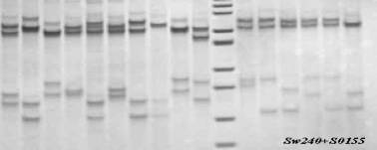
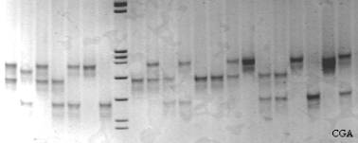
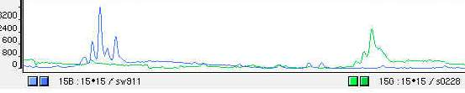

Slide 21


品种内遗传变异程度
遗传杂合度（H）来度量群体内的遗传多样性，
即：
品种间遗传关系
遗传距离或遗传相似性来表示群体间亲缘关系的远近。

Slide 22
Breed (Types) | No. of Allele |  | Heterozygosity |  | PIC
 | Observed | Effective | Observed | Expected
EH | 5.741 | 2.918 | 0.522 | 0.621 | 0.611
MM | 5.111 | 2.895 | 0.488 | 0.603 | 0.592
SM | 3.703 | 2.045 | 0.332 | 0.429 | 0.414
MP | 5.333 | 2.901 | 0.497 | 0.623 | 0.606
SW | 4.333 | 2.906 | 0.519 | 0.605 | 0.592
JQ | 5.778 | 3.449 | 0.502 | 0.677 | 0.655
DC | 4.444 | 2.639 | 0.474 | 0.580 | 0.558

Slide 23
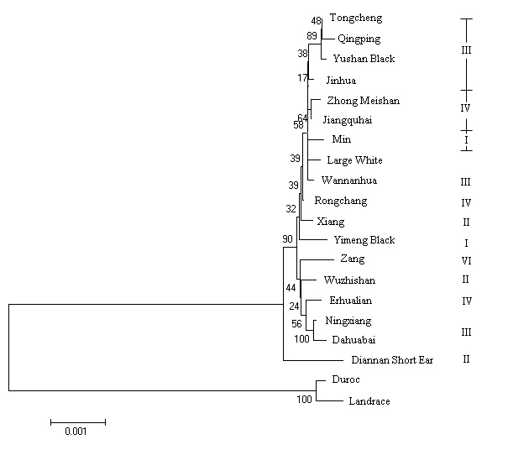

Slide 24
习 题
1.如何理解家畜的遗传多样性？保护家畜的遗传多样性有何意义？
2 .家畜遗传资源保存的理论和方法有哪些？
3. 如果需要控制一个保种群中的年度近交系数增长率不超过1.5%，假设世代间隔为一年半，种公、母畜比例为1∶10。若采用完全的随机留种，如何设计群体结构？若采用各家系等量留种，群体结构如何？群体的有效含量是多大？如果初始群体的平均近交系数是零，十五年后是多少？

